Slide 1
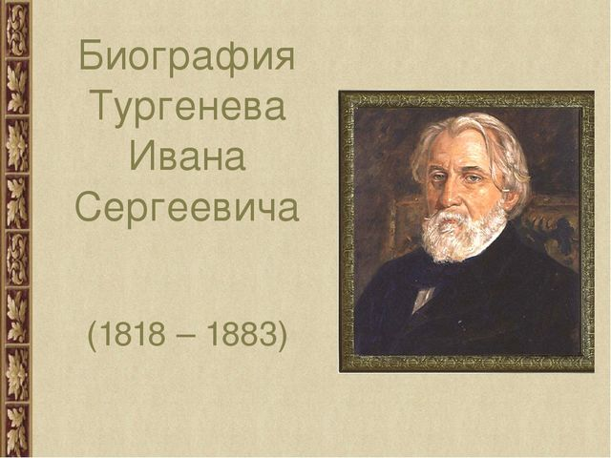
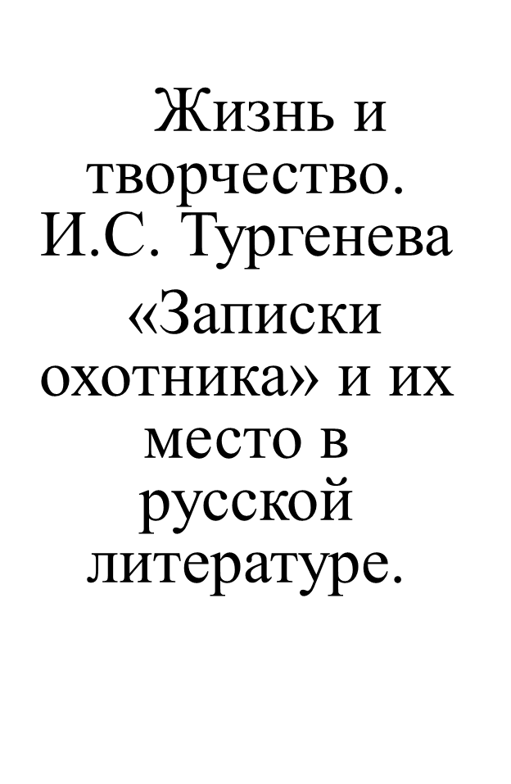

Slide 2
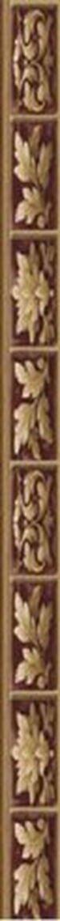
Цель урока: познакомить обучающихся с творчеством писателя, показать его сложную, противоречивую натуру.
Задачи урока:
- образовательная: определение роли русской усадьбы в формировании личности писателя; знакомство с произведениями, созданными писателем в Спасском-Лутовинове;
- развивающая: развитие умения выбирать и конспектировать главную информацию из урока; развитие связной монологической речи, внимания, мышления, памяти;
- воспитательная: воспитание интереса и уважительного отношения к произведениям русской литературы.

Slide 3
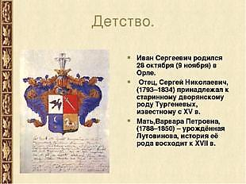

Slide 4
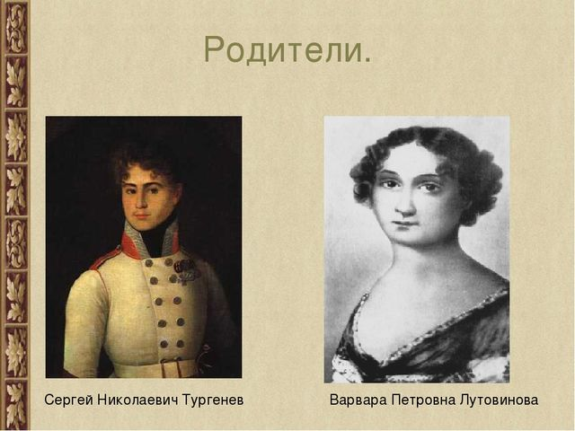

Slide 5
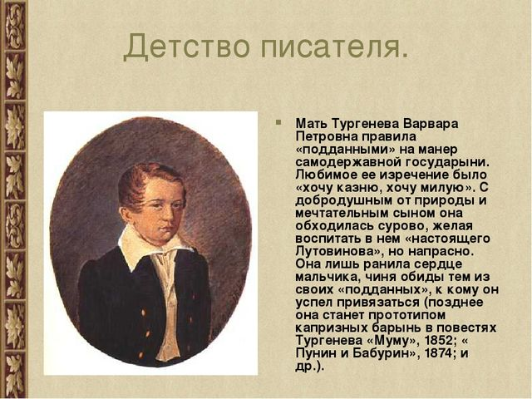

Slide 6


Slide 7
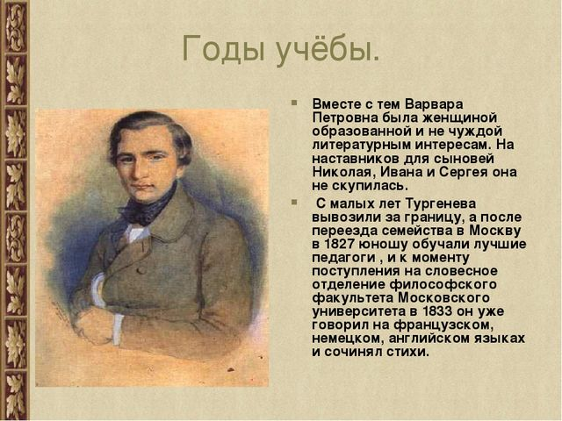

Slide 8
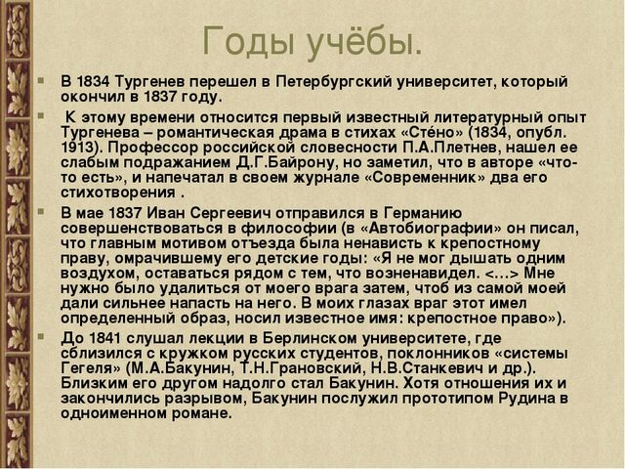

Slide 9
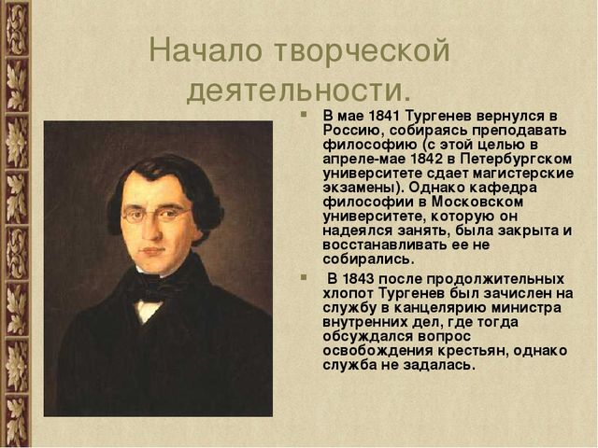

Slide 10
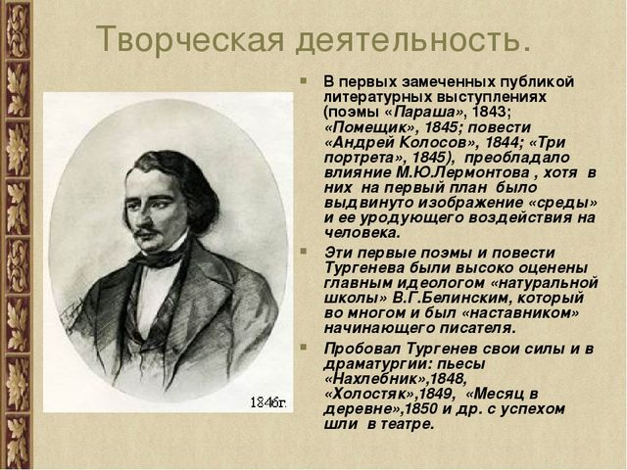

Slide 11
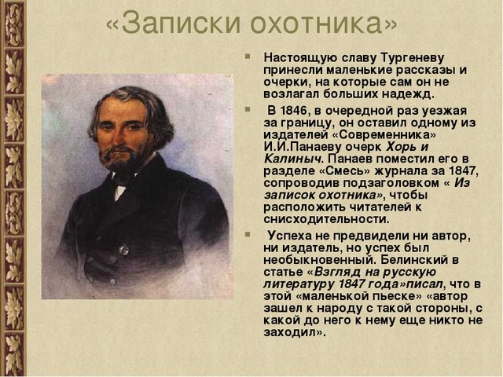

Slide 12


Slide 13
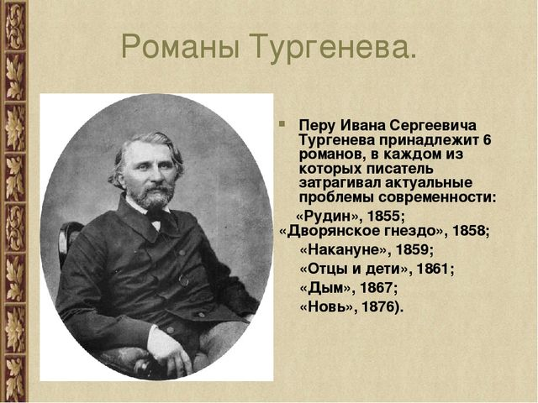

Slide 14
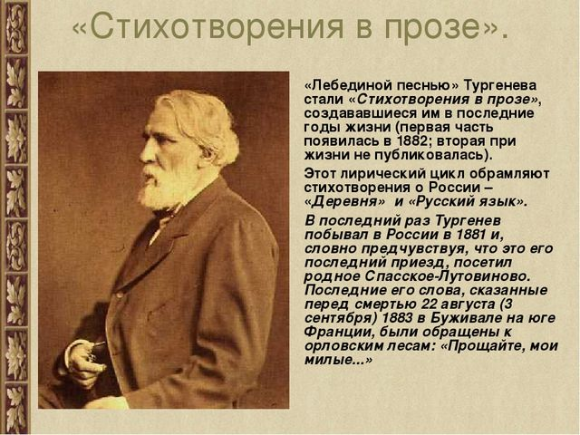

Slide 15
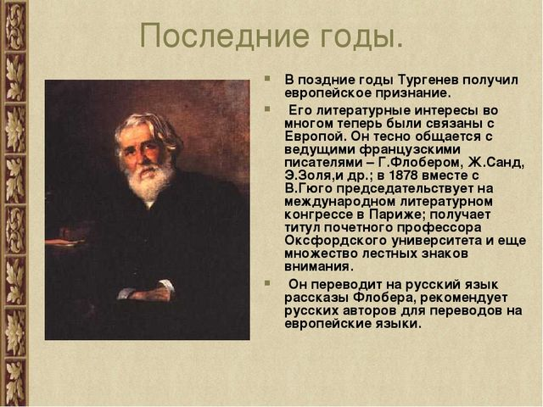

Slide 16
